Slide 1
E-commerce de calçados

Slide 2
Tecnologias do projeto
Linguagens: C#, HTML, CSS, JavaScript
Frameworks: Bootstrap, dapper (micro ORM) e Razor.
Banco de Dados: PostgreSQL
Gerenciamento de tarefas: Trello
Tipo de grupo: Dupla
Integrantes:
João Pedro Lopes, RA: 1840481922051
Lucas Faustini de Melo, RA: 1840481922015

Slide 3
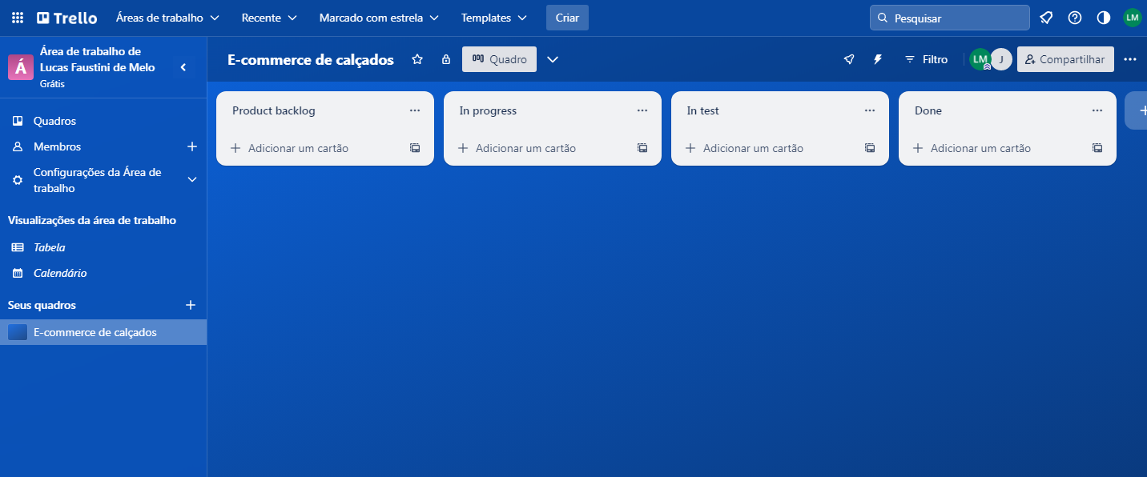
Trello – 15/08/2023

Slide 4
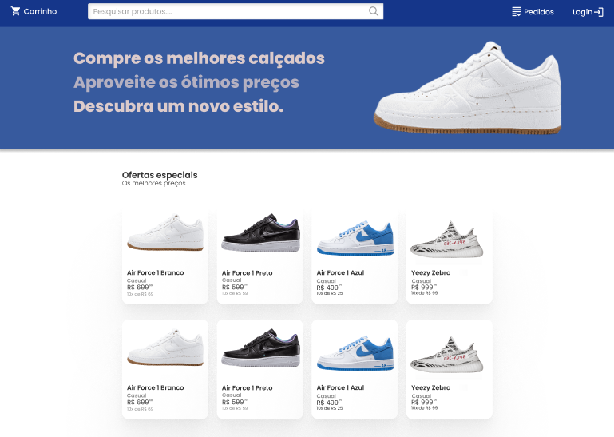
Tela inicial com os calçados

Slide 5
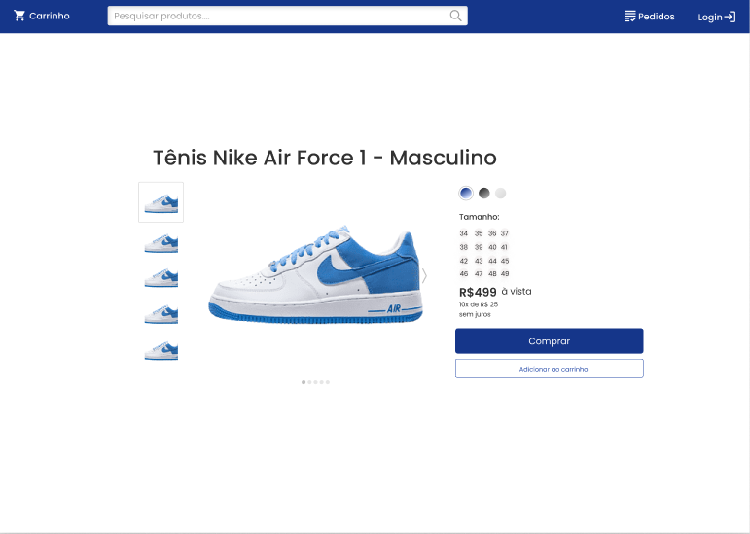
Tela do produto selecionado para compra

Slide 6
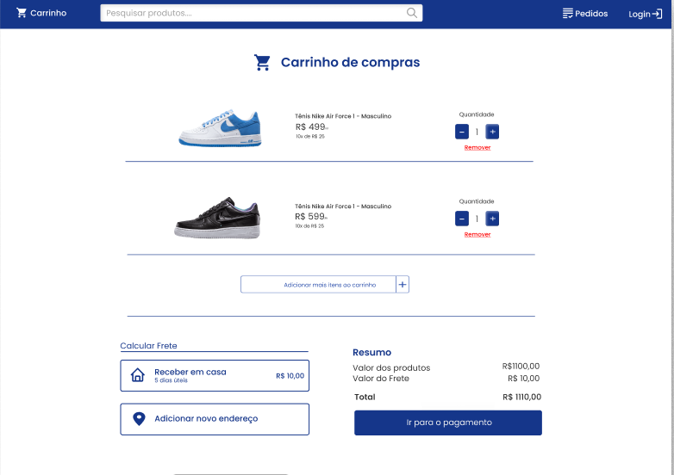
Carrinho de compras

Slide 7
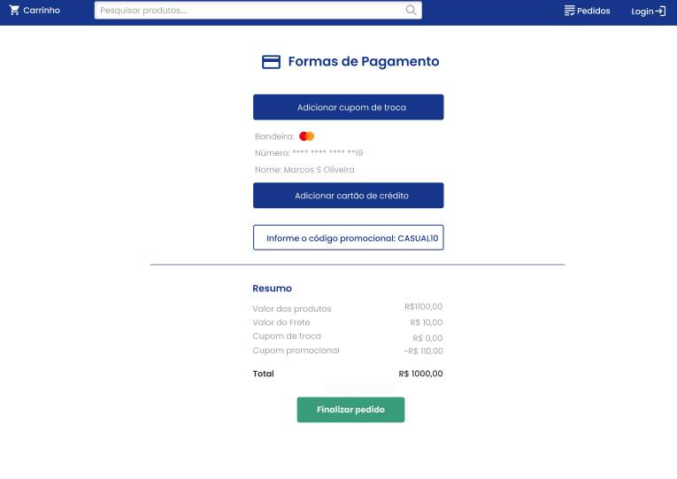
Formas de pagamento

Slide 8
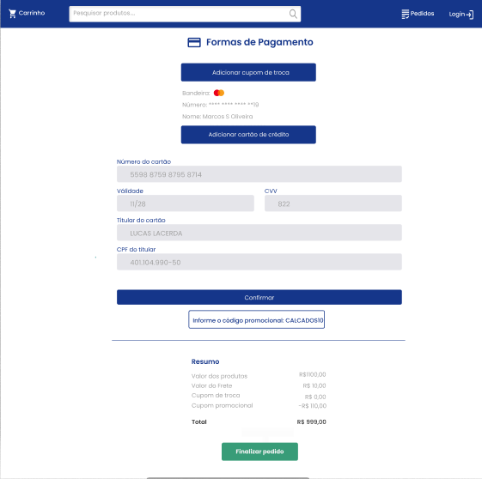
Formas de pagamento – Cadastro de cartão de crédito

Slide 9
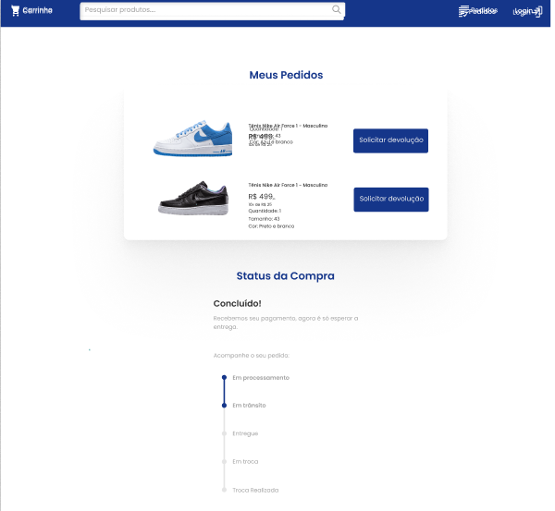
Meus pedidos e status da compra (Cliente)

Slide 10
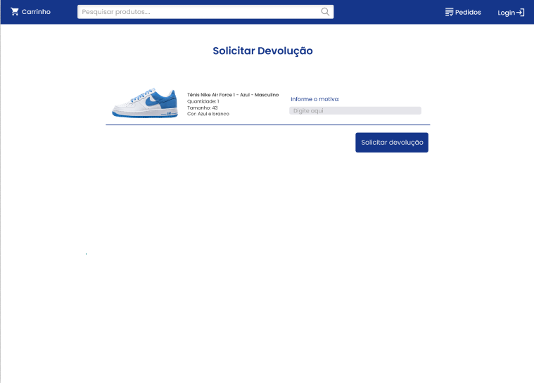
Solicitar devolução

Slide 11
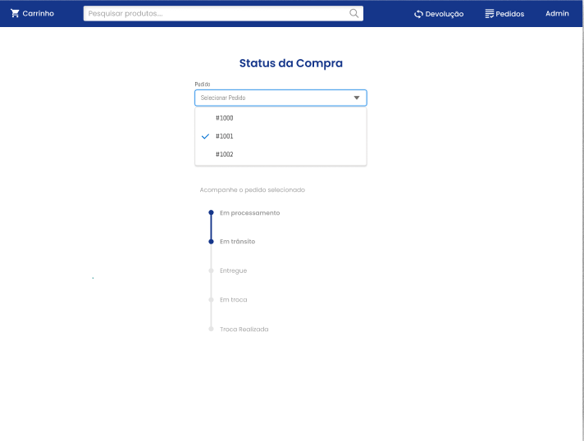
Pedidos e status da compra (Administrador)

Slide 12
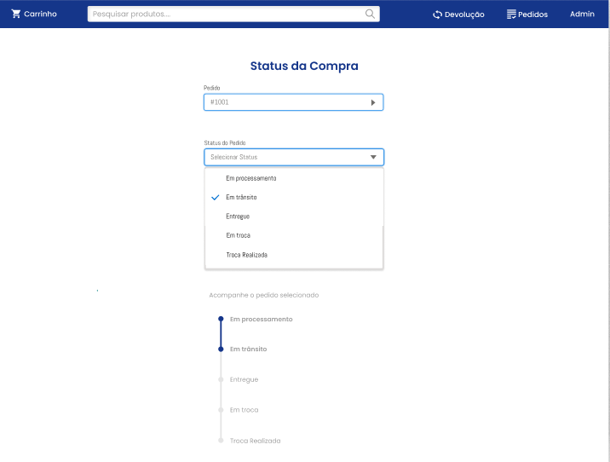
Pedidos e status da compra (Administrador)

Slide 13
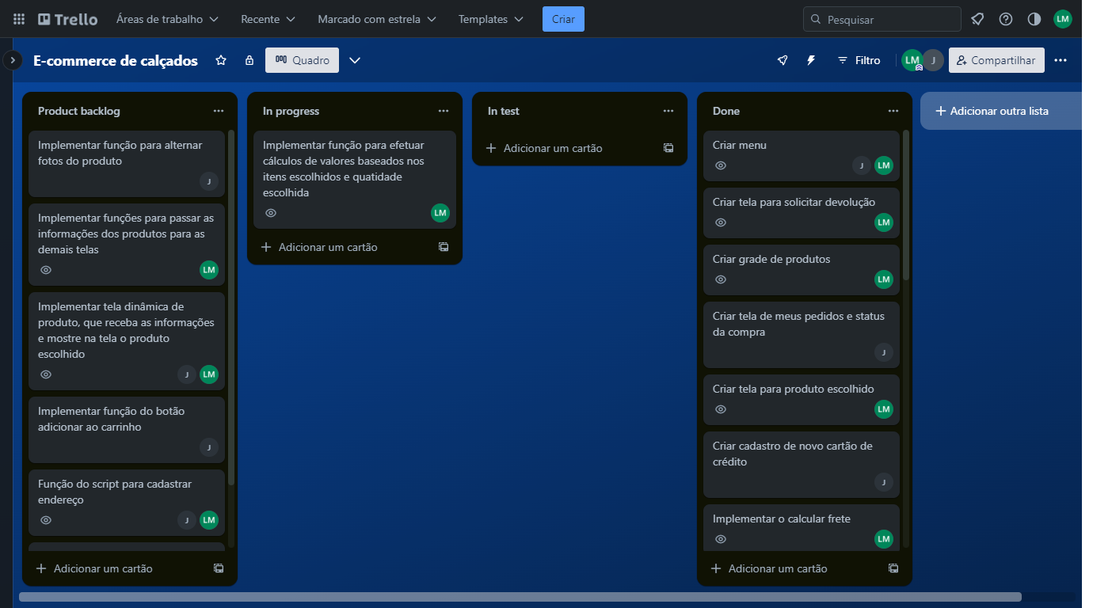
Trello - 22/08/2023

Slide 14
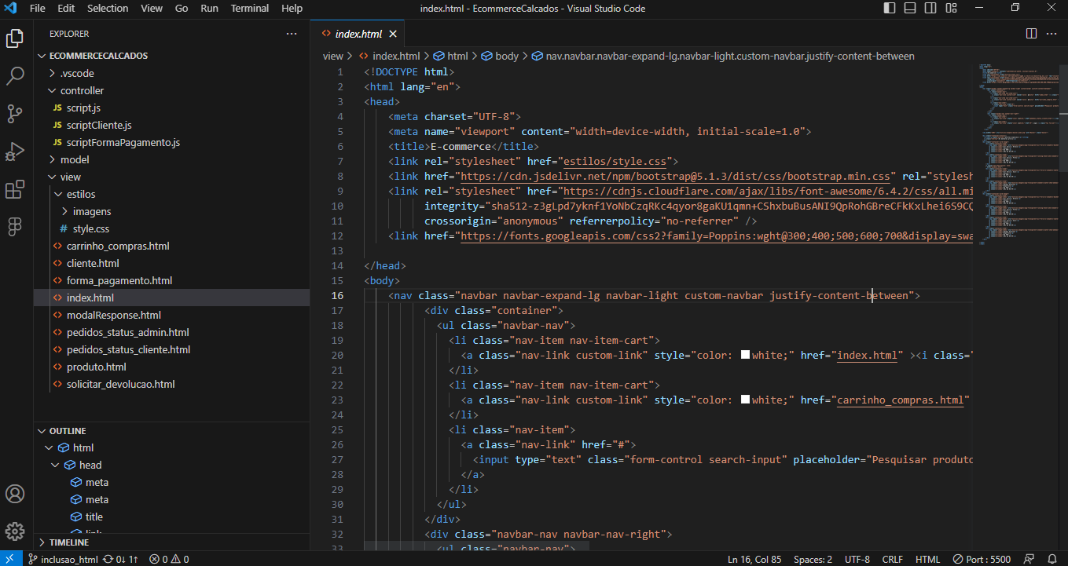
Estrutura de código fonte

Slide 15
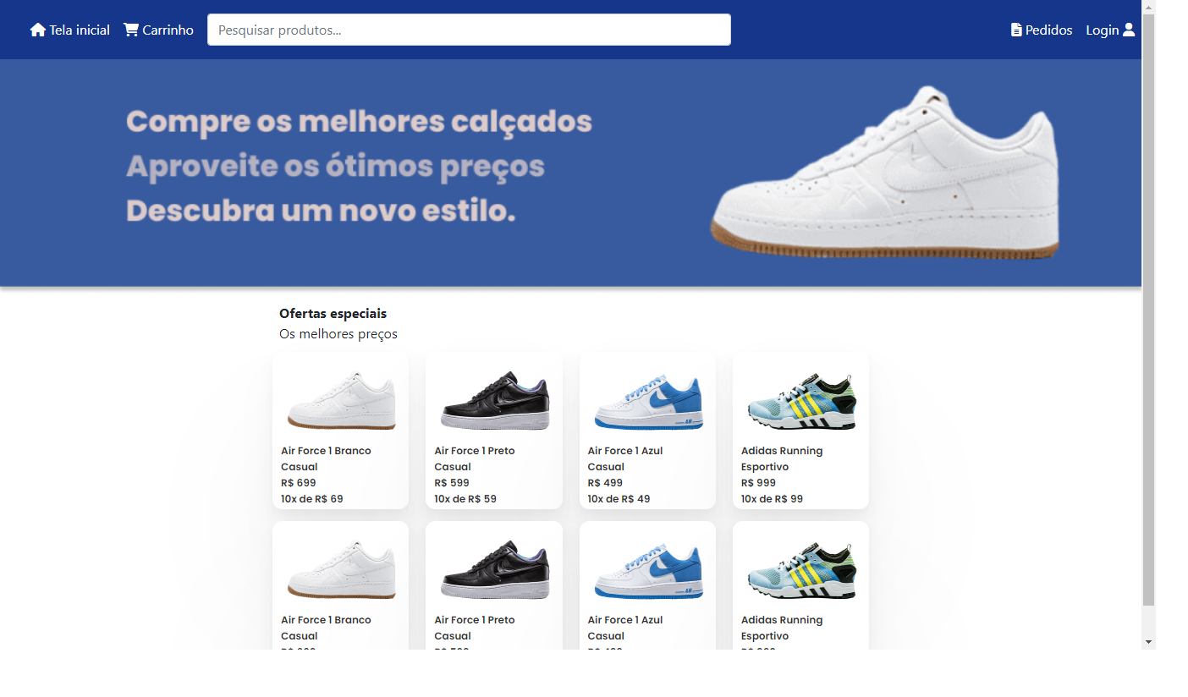
Tela Inicial

Slide 16
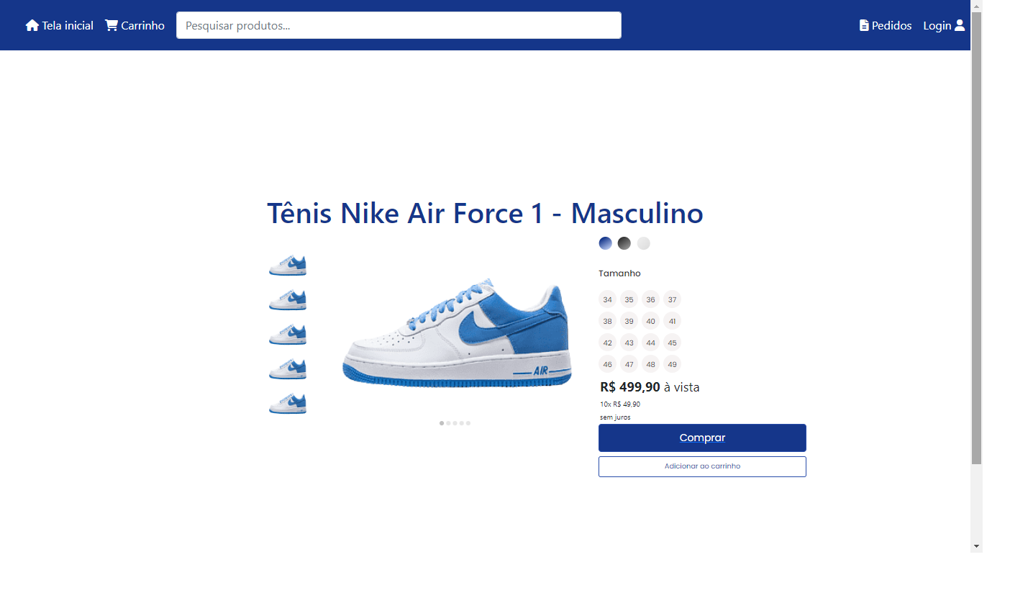
Tela do Produto

Slide 17
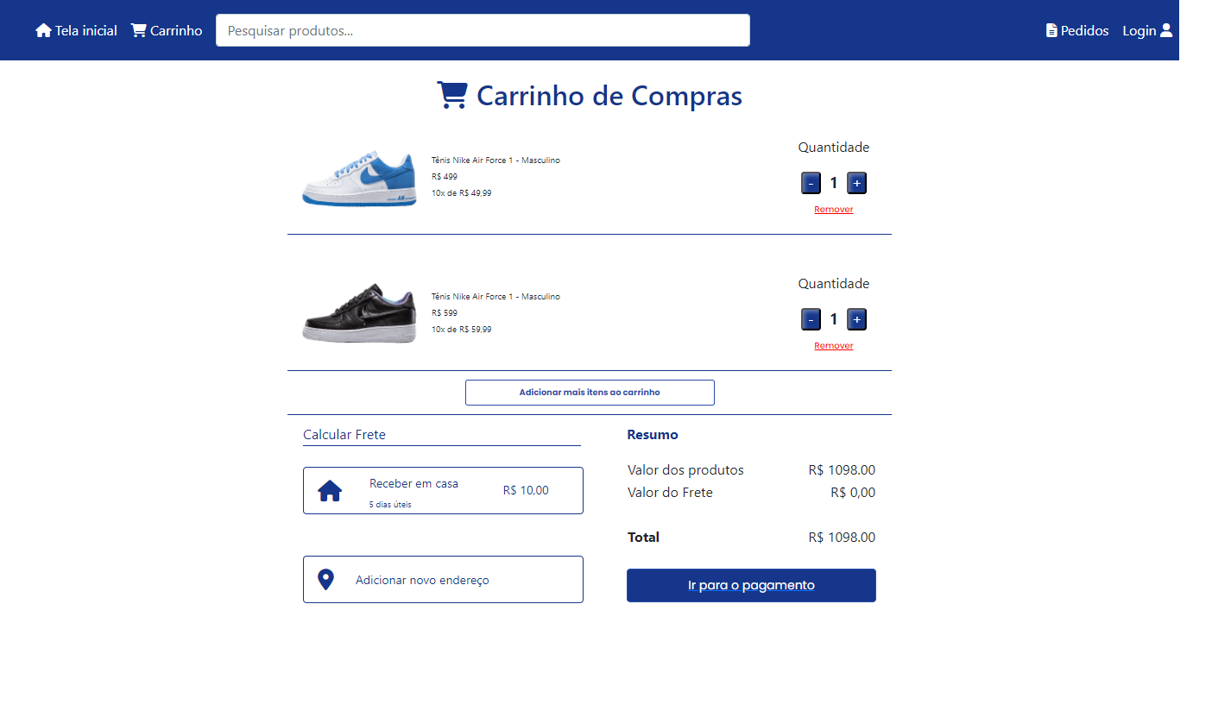
Tela do carrinho de compras

Slide 18
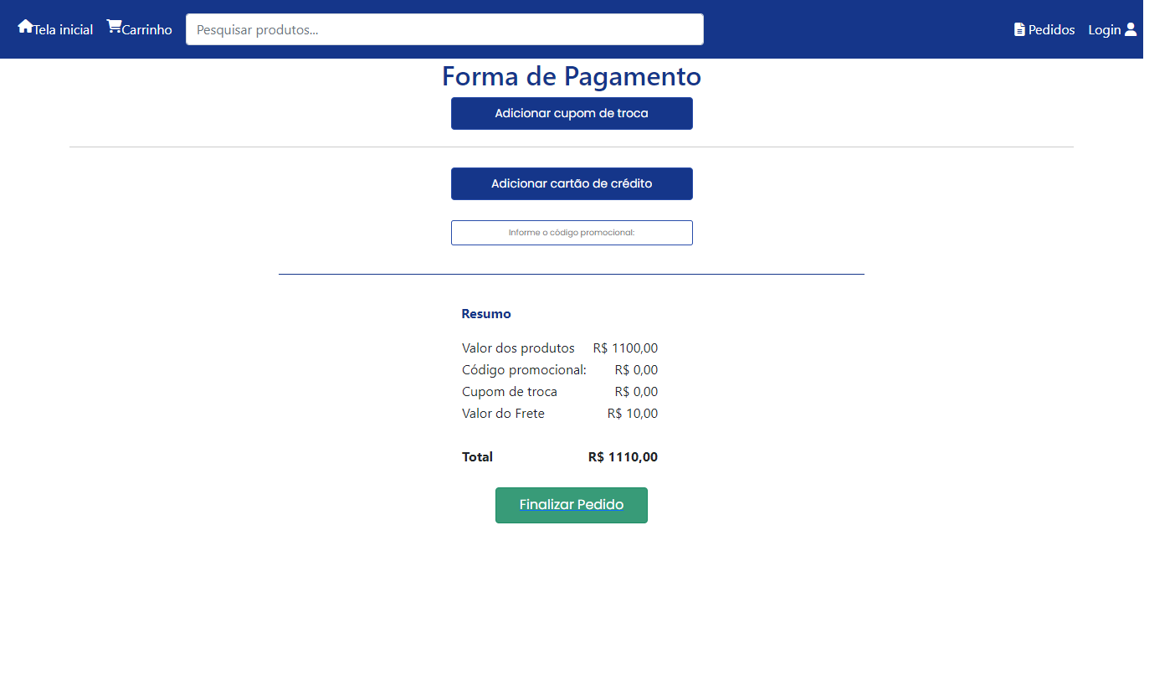
Tela das formas de pagamento

Slide 19
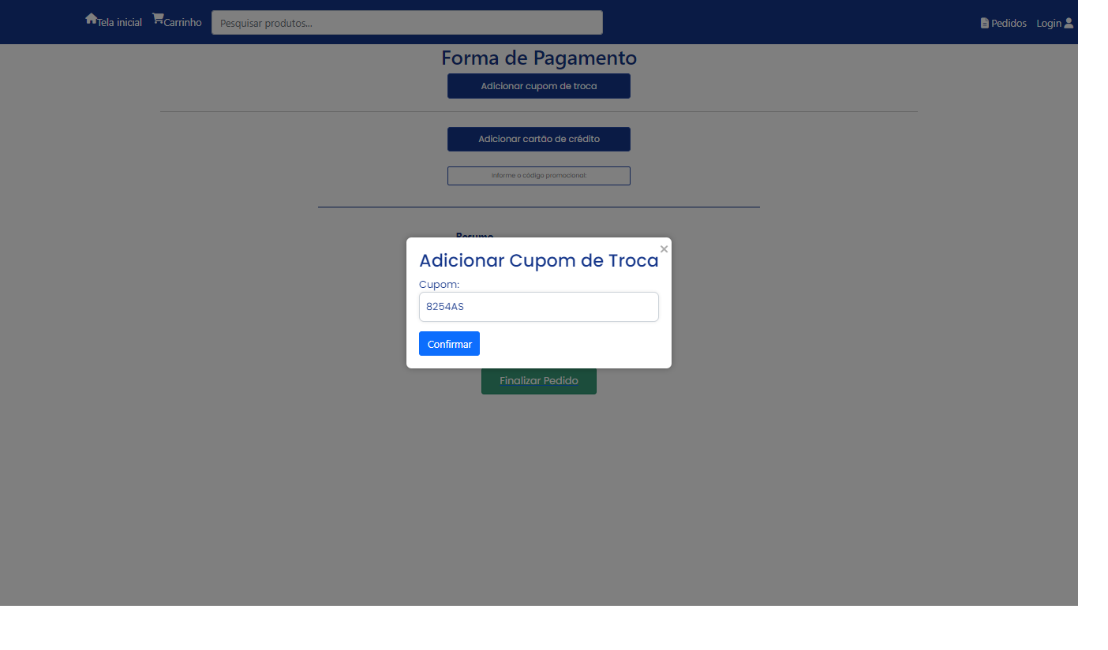
Tela das formas de pagamento (Cupom)

Slide 20
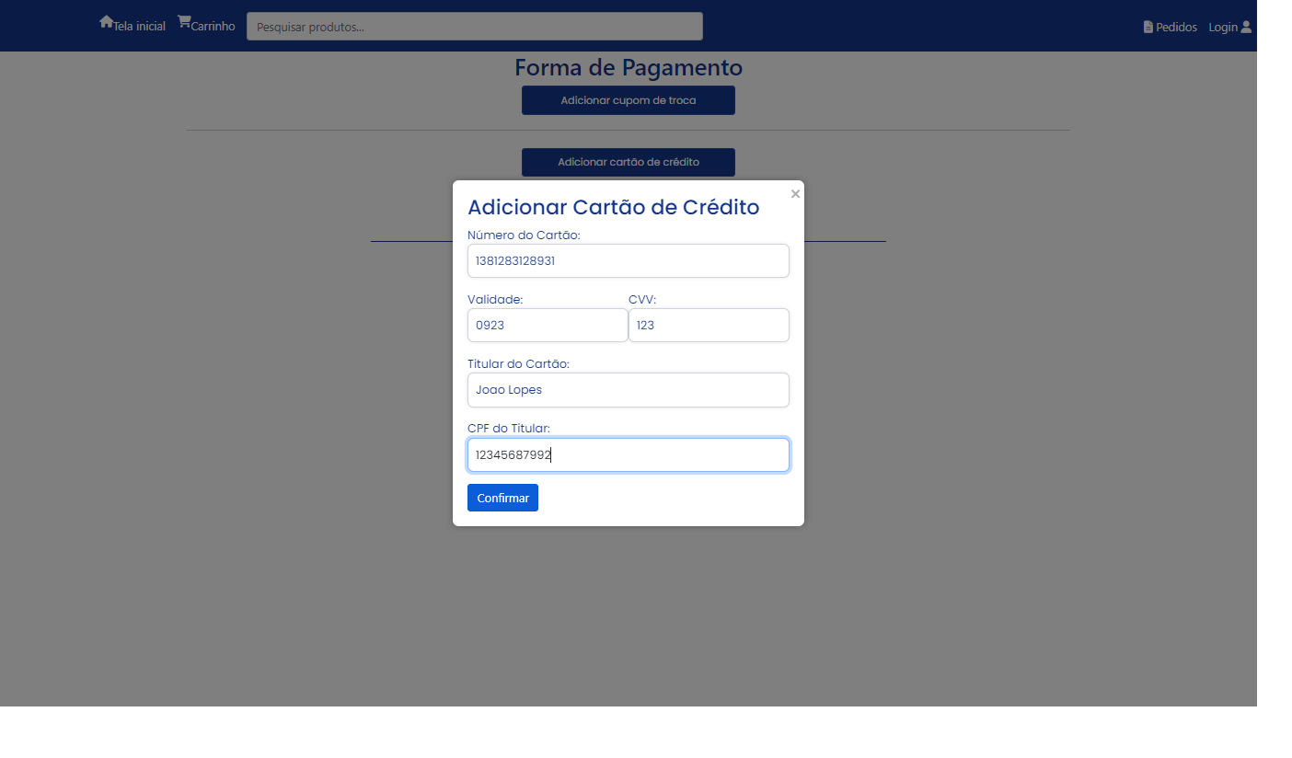
Tela das formas de pagamento (cartão de crédito)

Slide 21
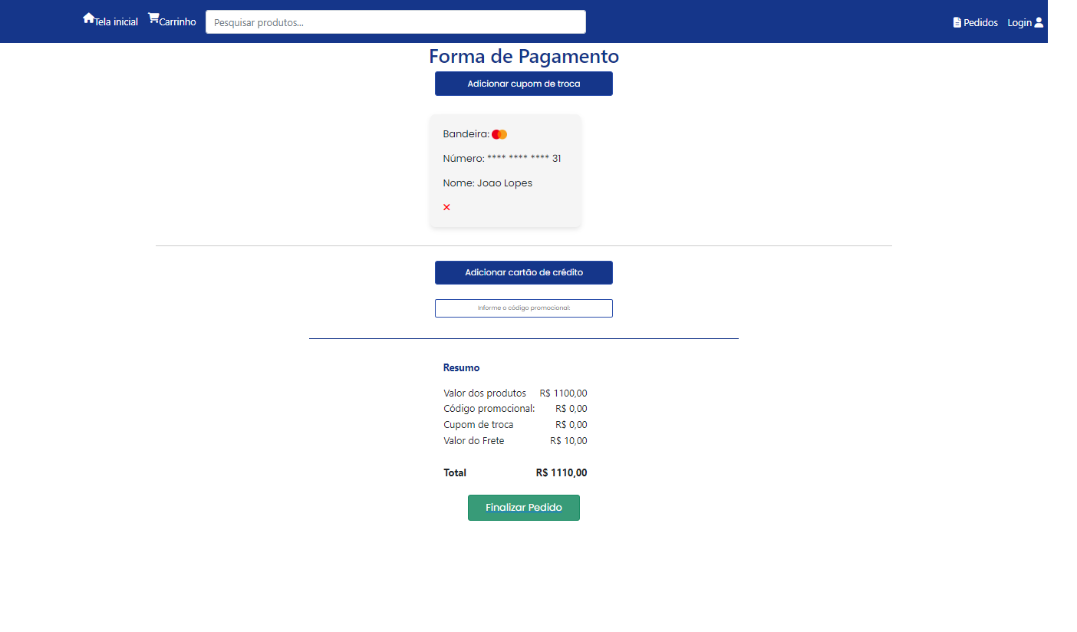
Tela das formas de pagamento (cartão criado

Slide 22
Tela Meus pedidos e Status da Compra

Slide 23
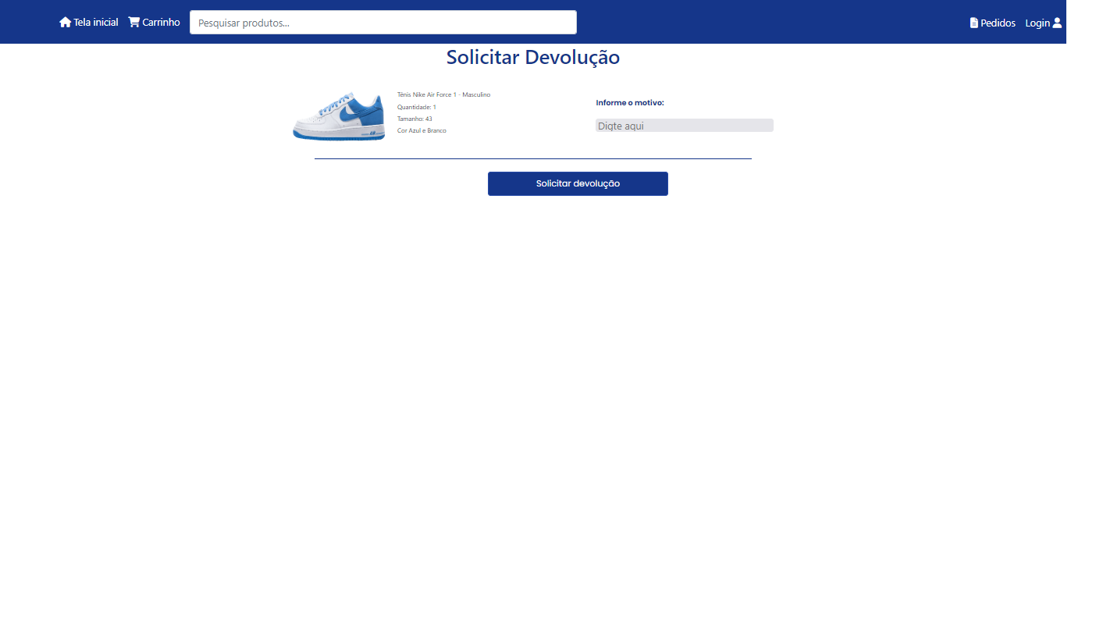
Tela para solicitar devolução

Slide 24
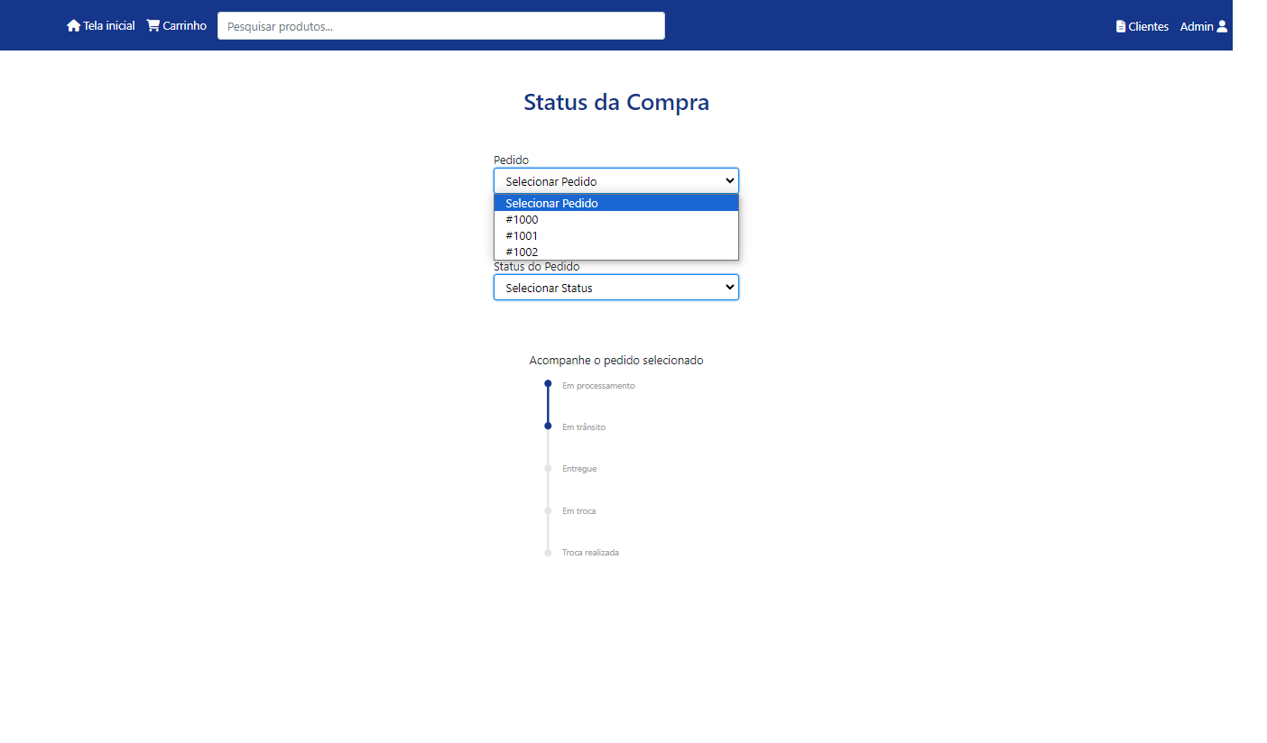
Tela do Administrador

Slide 25
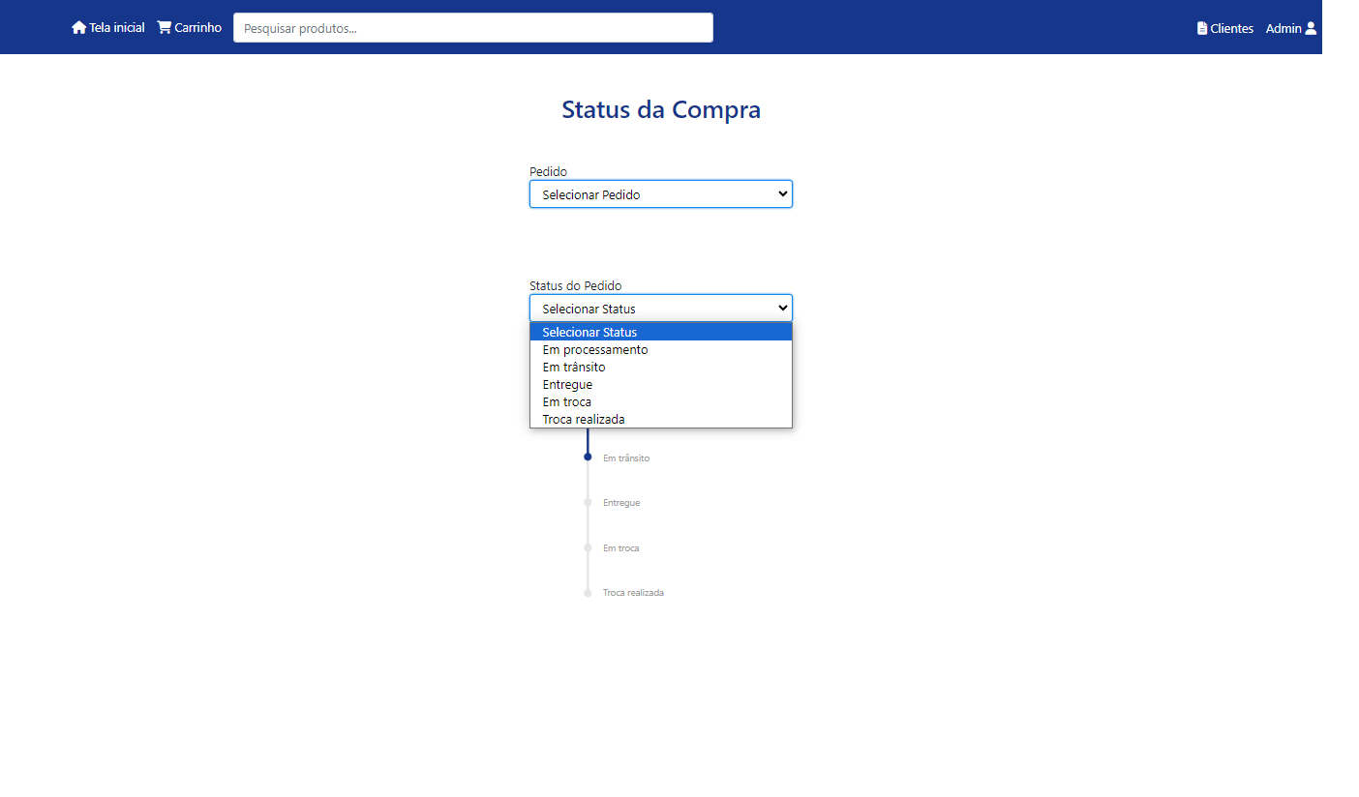
Tela do Administrador

Slide 26
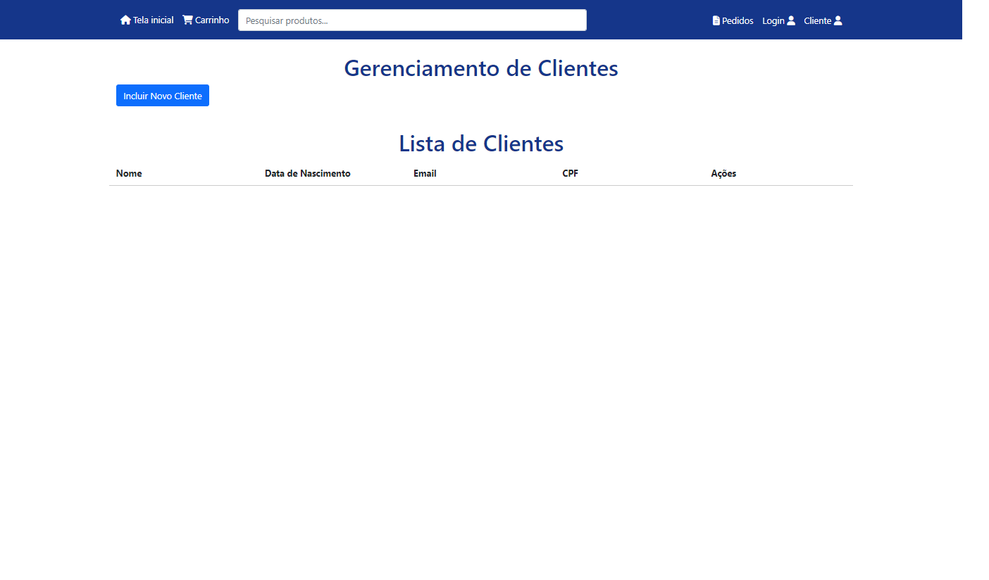
Gerenciamento de Clientes

Slide 27
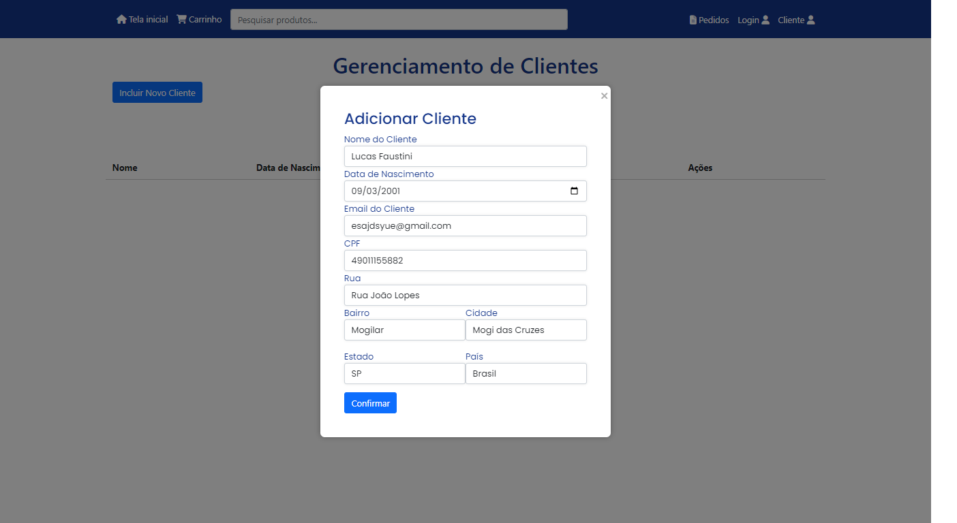
Gerenciamento de Clientes (Cadastro)

Slide 28
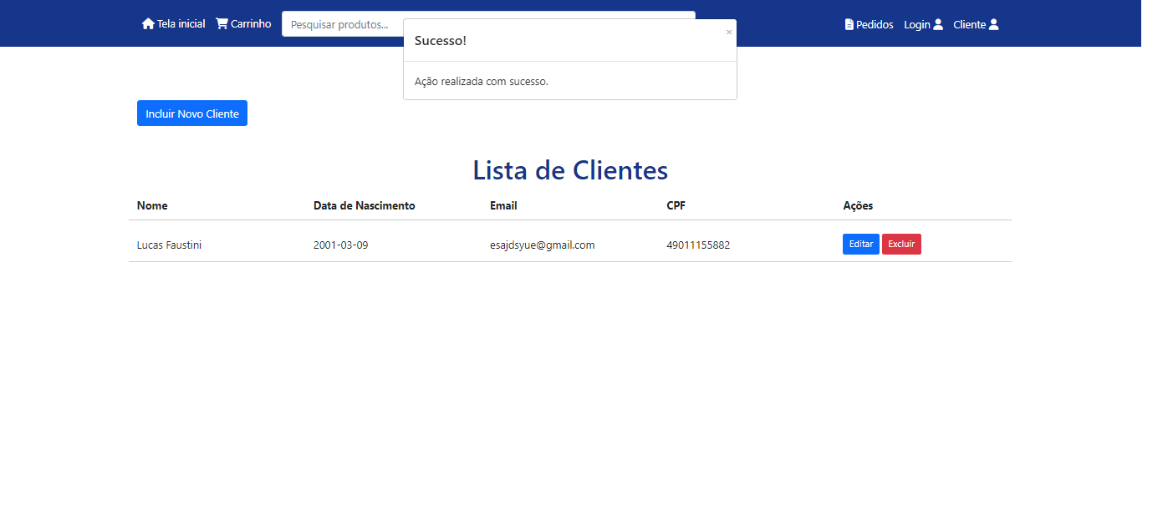
Gerenciamento de Clientes (Cliente cadastrado)

Slide 29
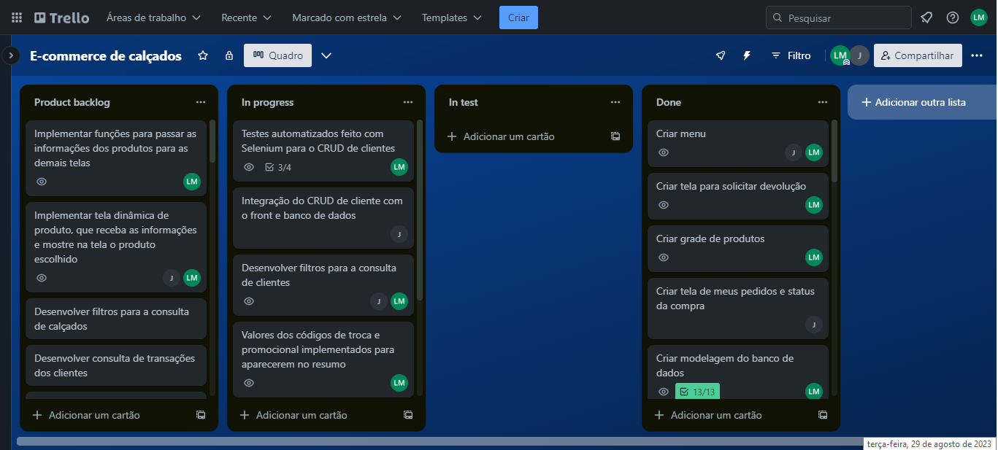
Trello – 29/08/2023

Slide 30
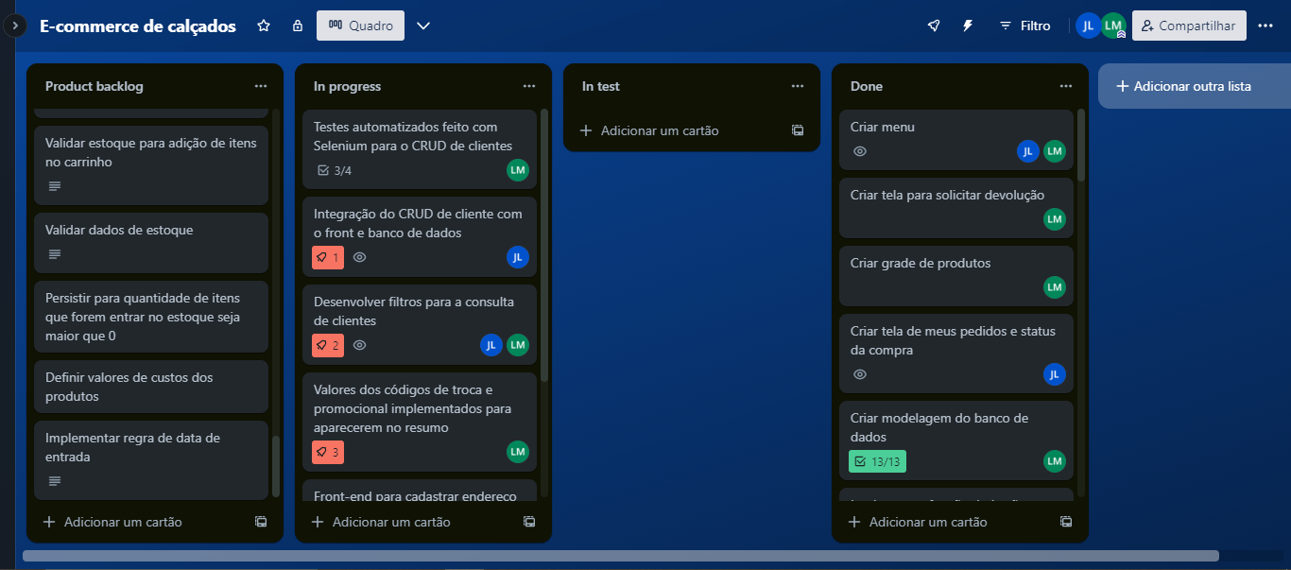
Trello – 29/08/2023

Slide 31
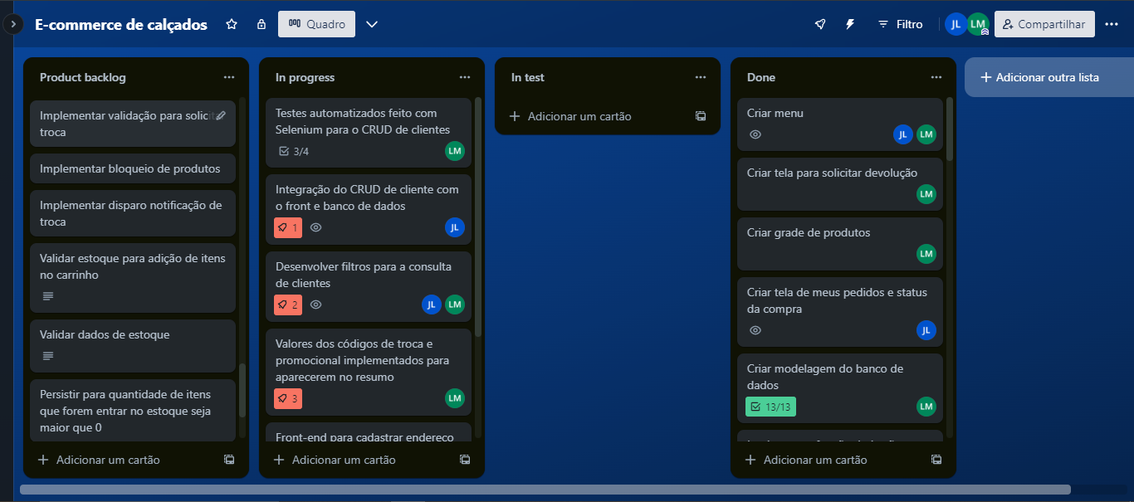
Trello – 29/08/2023

Slide 32
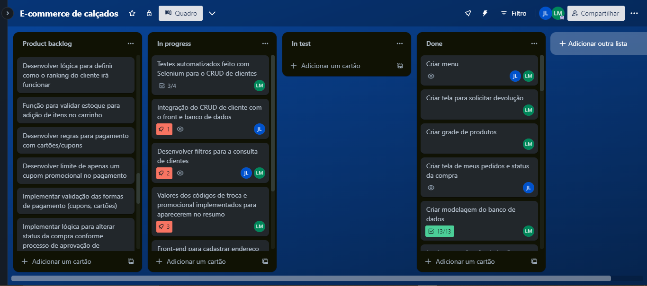
Trello – 29/08/2023

Slide 33
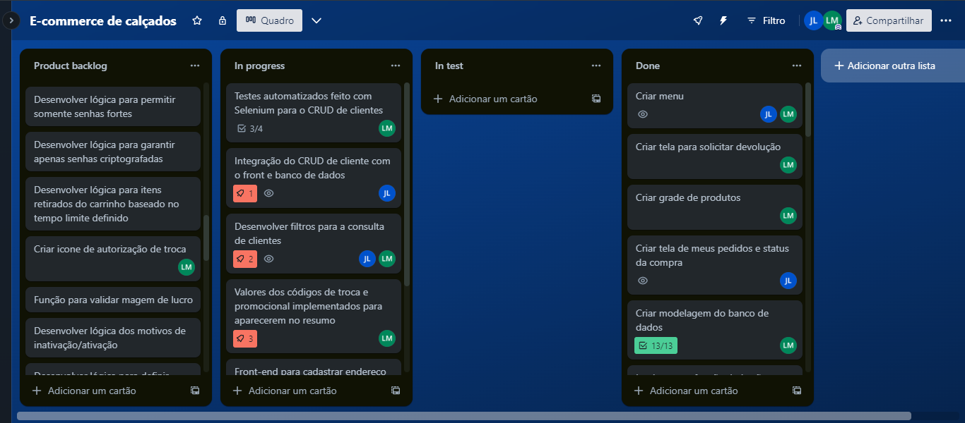
Trello – 29/08/2023

Slide 34
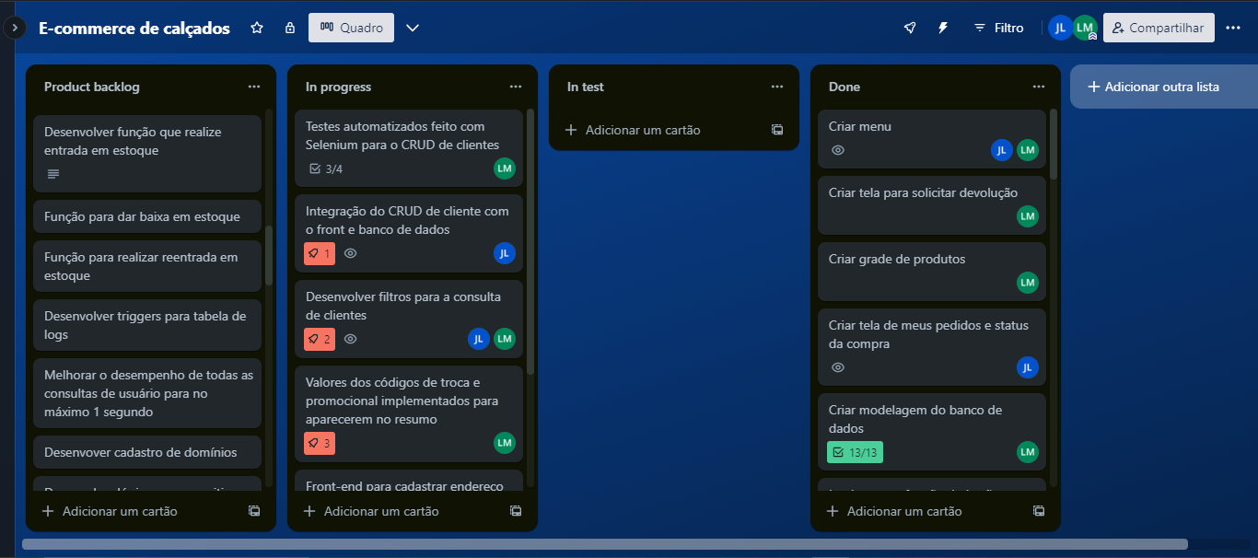
Trello – 29/08/2023

Slide 35
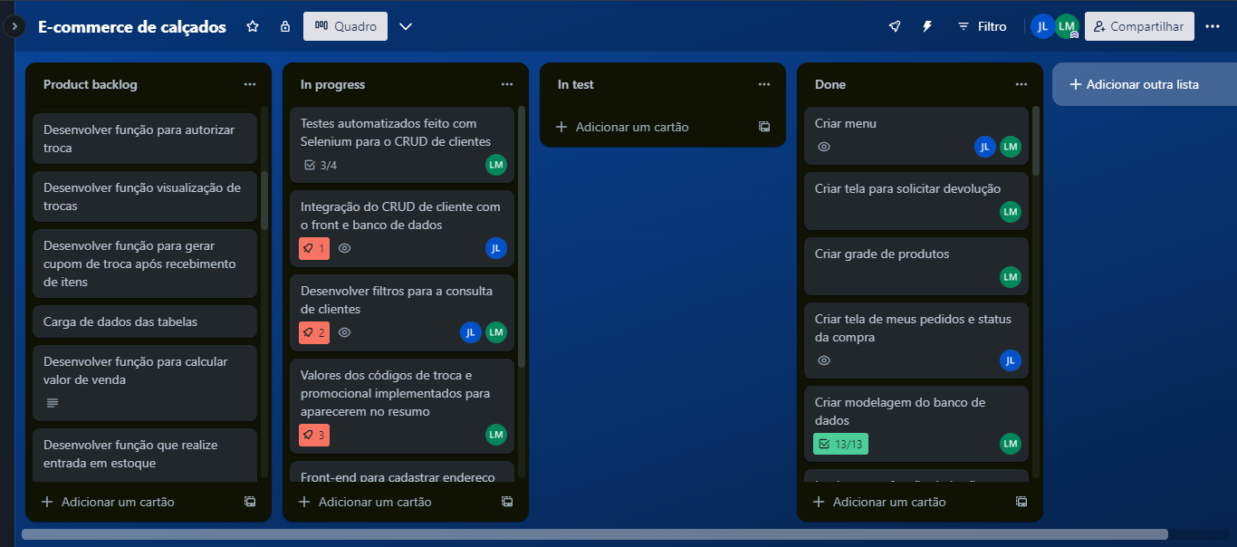
Trello – 29/08/2023

Slide 36
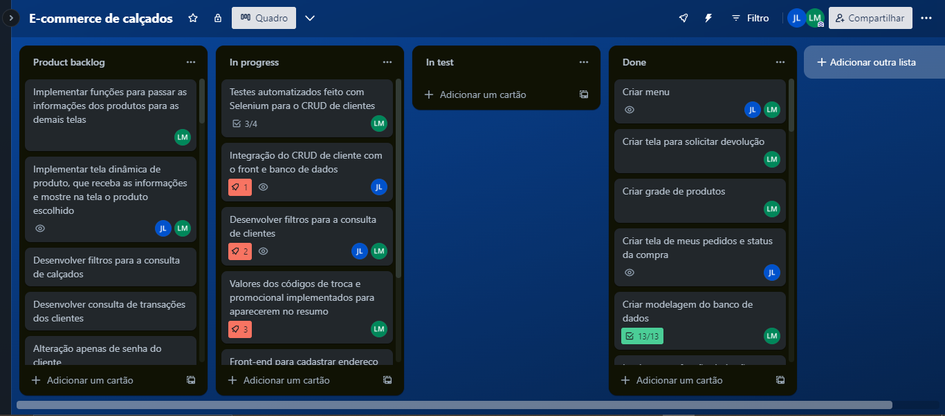
Trello – 29/08/2023

Slide 37
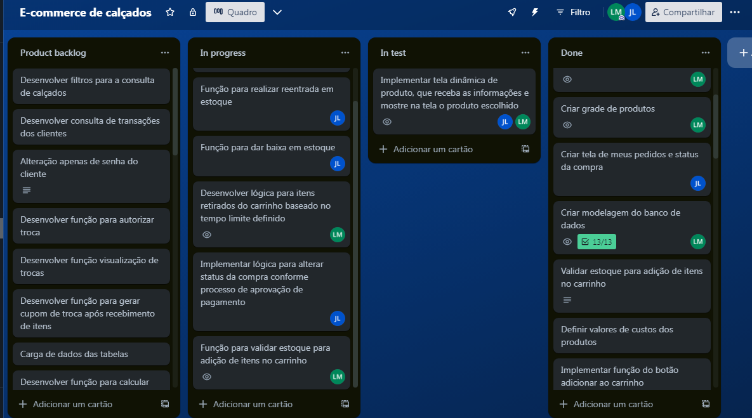
Trello – 19/09/2023

Slide 38
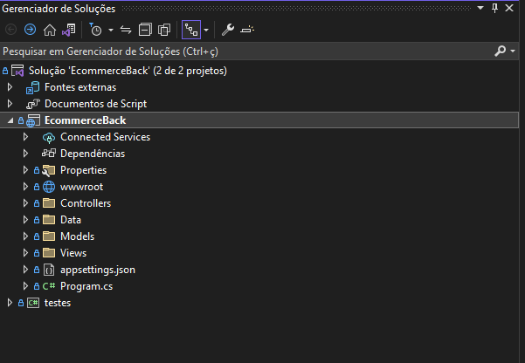
Estrutura do código

Slide 39
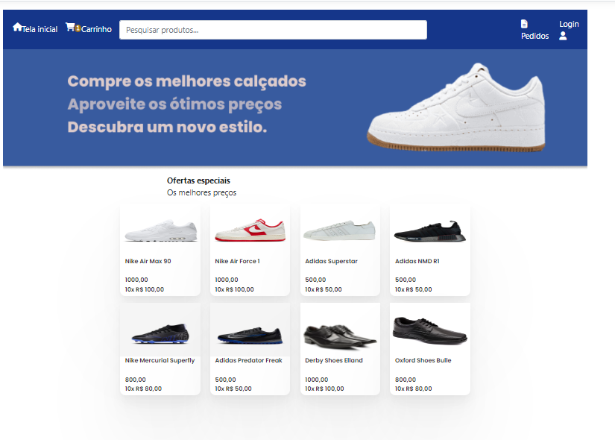
Pagina Inicial

Slide 40
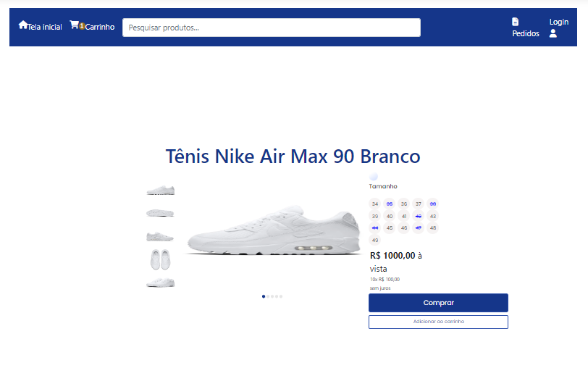
Produto

Slide 41
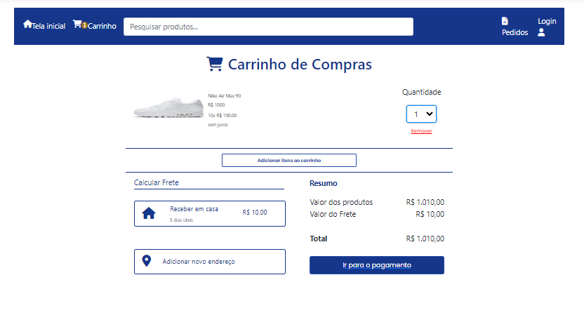
Carrinho de Compras

Slide 42
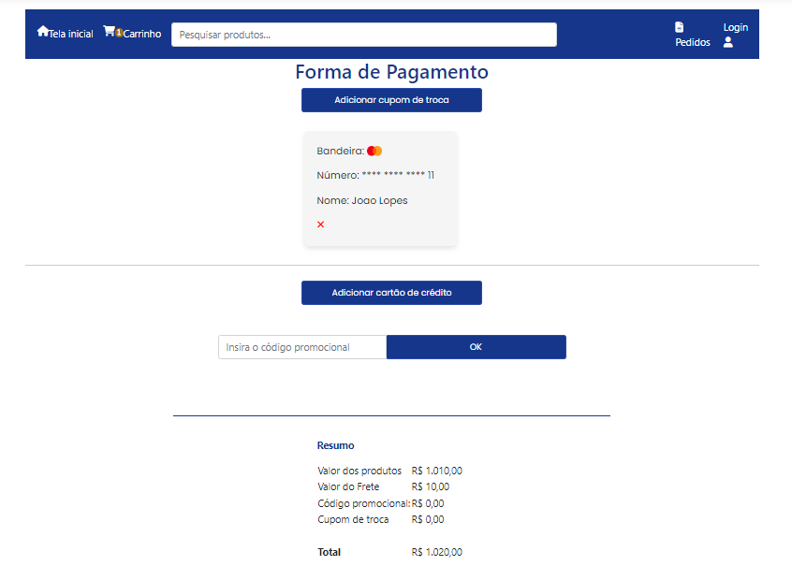
Pagamento

Slide 43
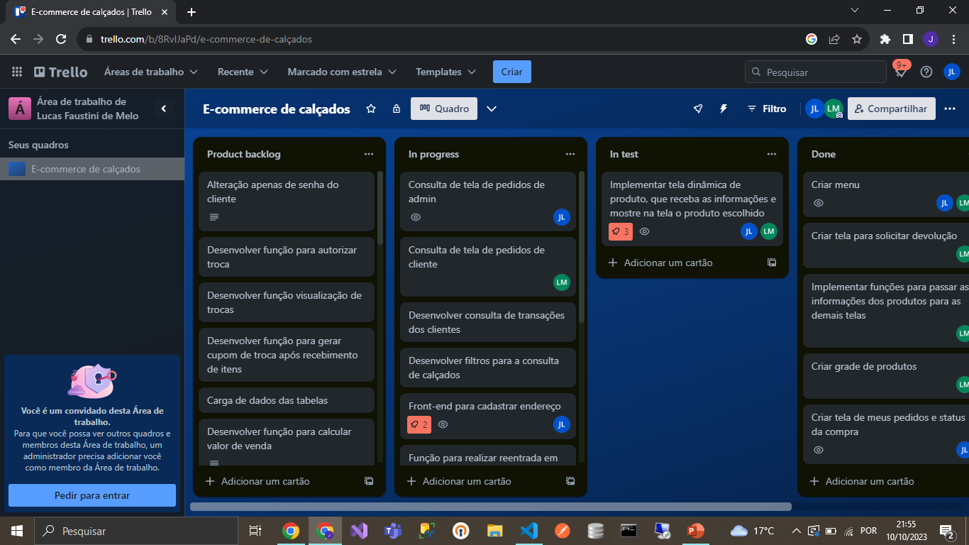
Trello 10/10/2023

Slide 44
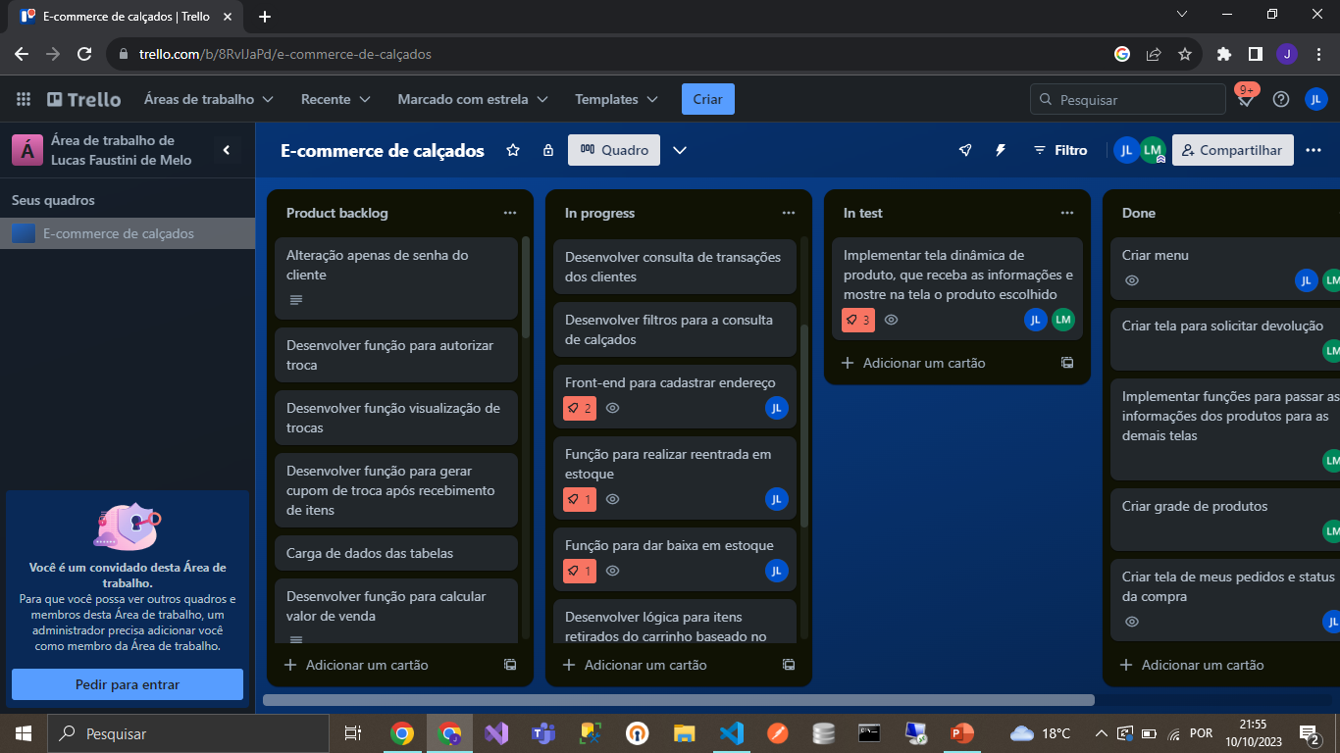
Trello 10/10/2023

Slide 45
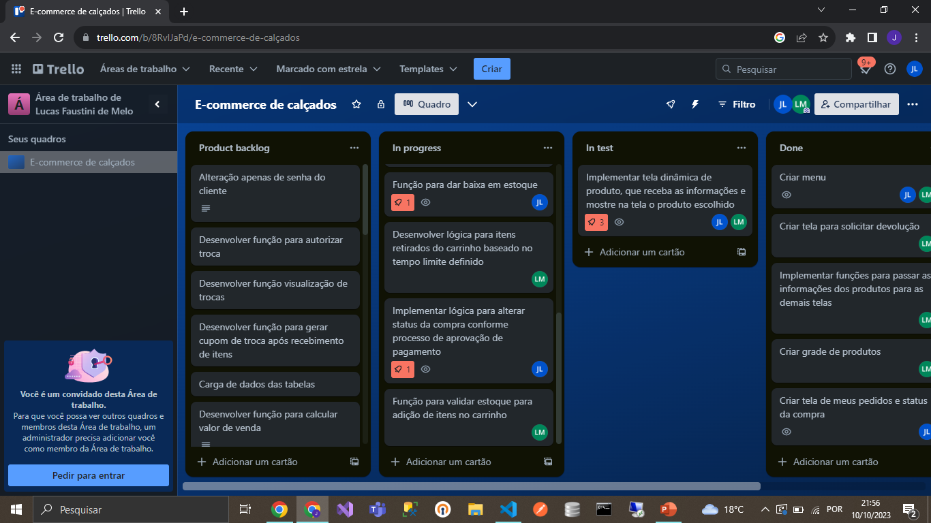
Trello 10/10/2023

Slide 46
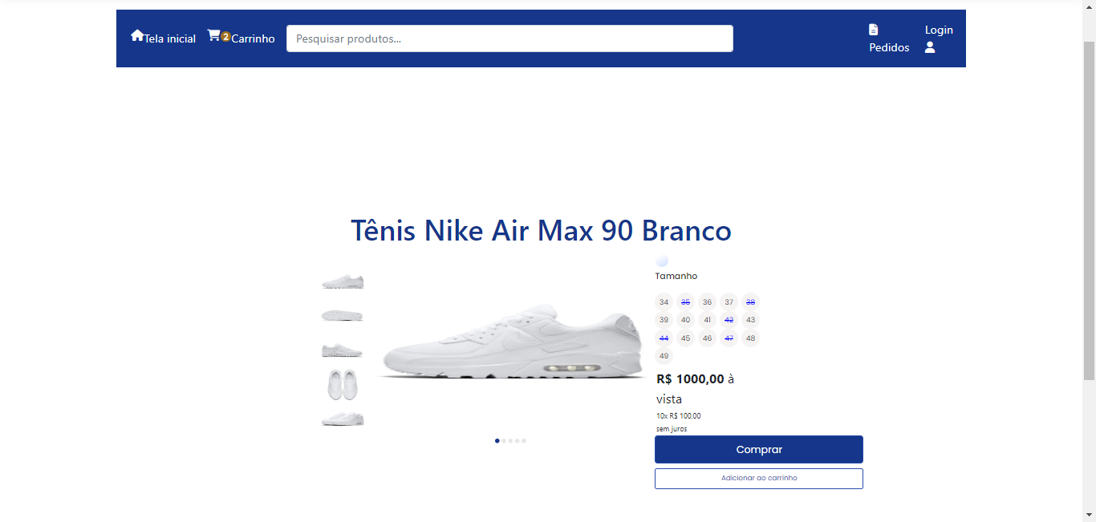
PRODUTOS

Slide 47
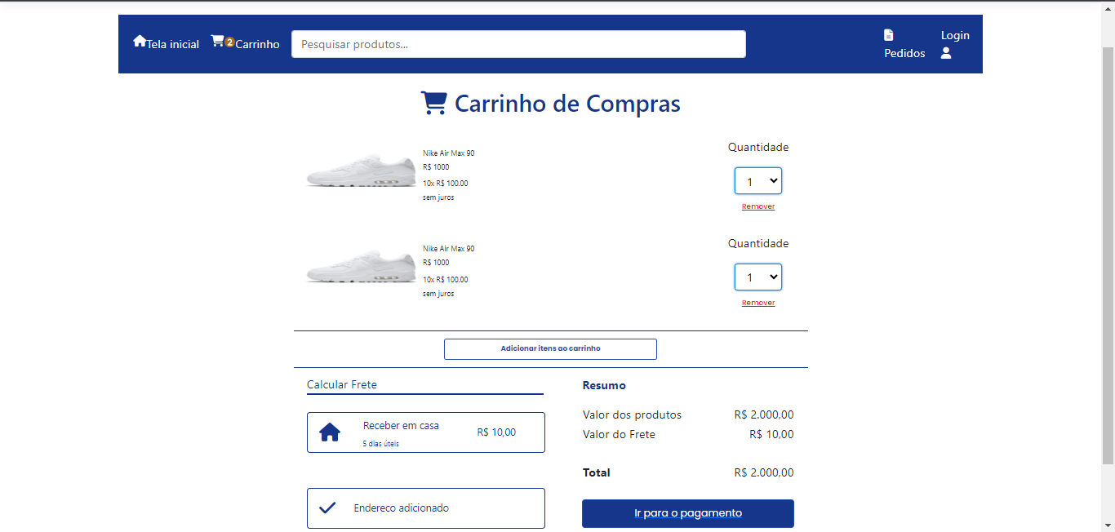
CARRINHO

Slide 48
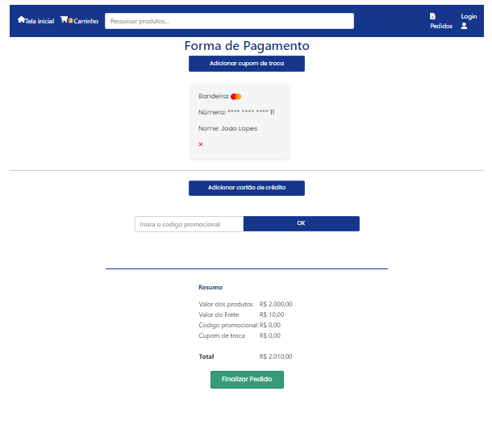
PAGAMENTO

Slide 49
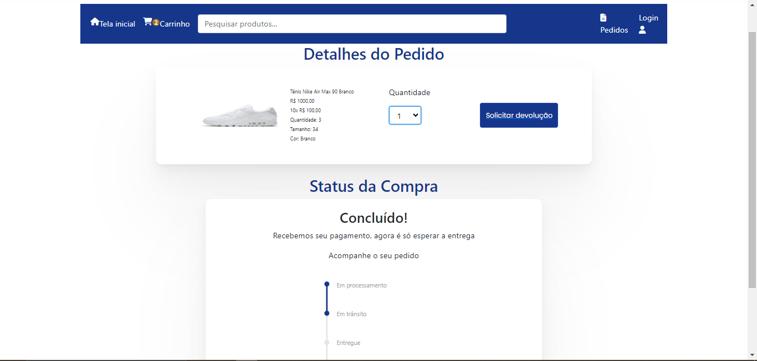
MEUS PEDIDOS

Slide 50
Trello 07/11/2023

Slide 51
Trello 07/11/2023

Slide 52
Trello 07/11/2023

Slide 53
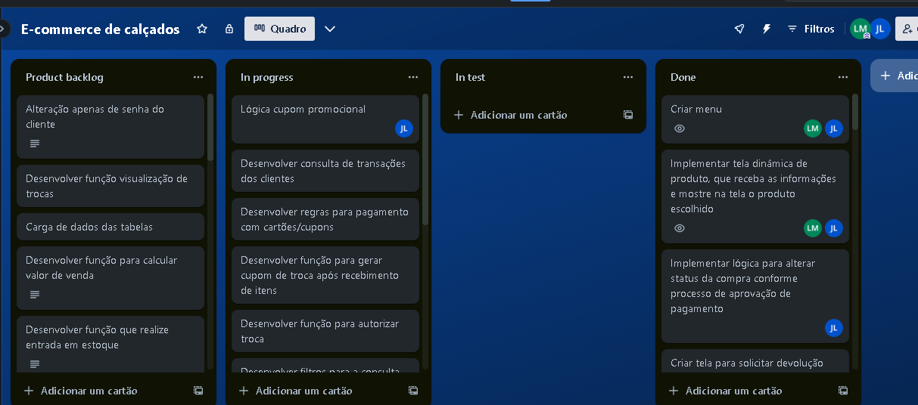
Trello 07/11/2023

Slide 54
PRODUTOS

Slide 55
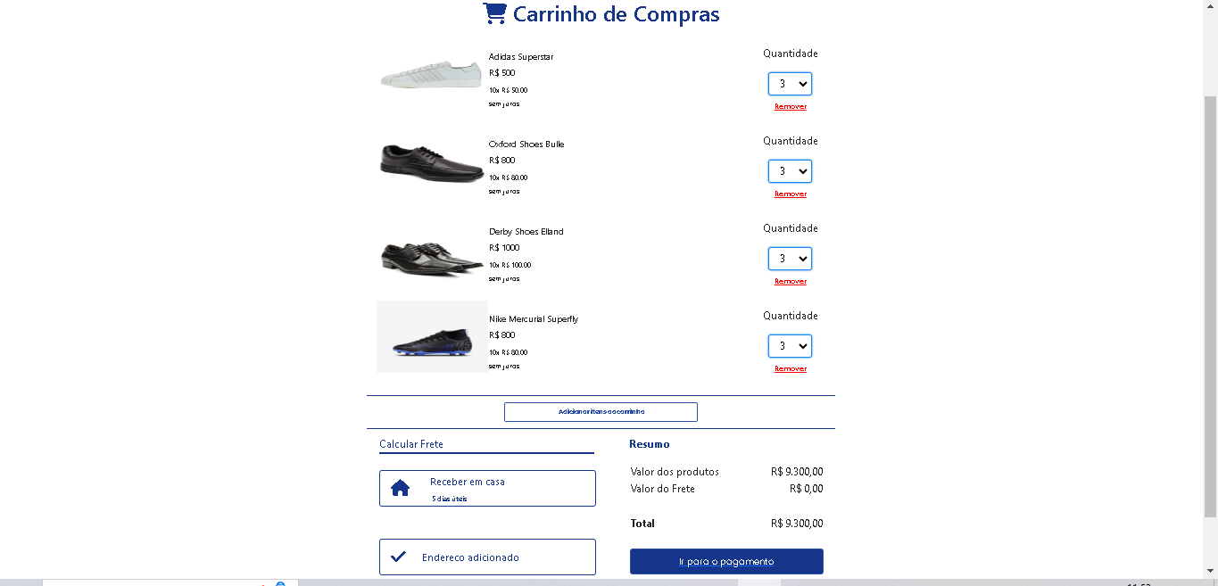
CARRINHO

Slide 56
PAGAMENTO

Slide 57
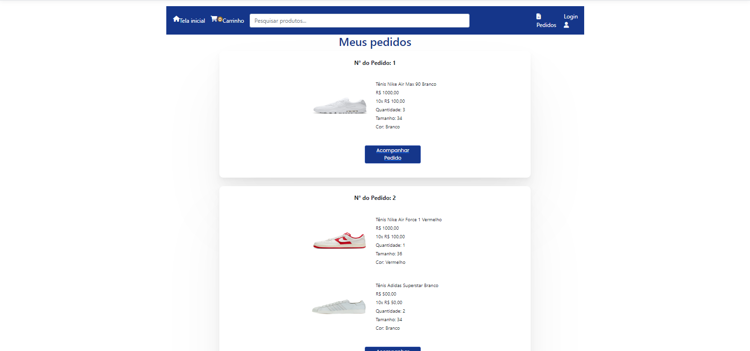
LISTA DOS MEUS PEDIDOS

Slide 58
MEUS PEDIDOS

Slide 59
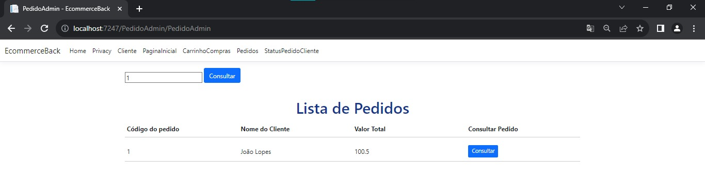
LISTA DOS MEUS PEDIDOS (ADMIN)

Slide 60

MEU PEDIDO (ADMIN)

Slide 61

Trello 14/11/2023

Slide 62

Pagina Inicial

Slide 63
Carrinho de compras

Slide 64
PRODUTOS

Slide 65
PAGAMENTO

Slide 66
LISTA DOS MEUS PEDIDOS

Slide 67
MEUS PEDIDOS

Slide 68

Devolução do Pedido (Cliente)

Slide 69
LISTA DOS MEUS PEDIDOS (ADMIN)

Slide 70
MEU PEDIDO (ADMIN)

Slide 71

Tela de Login

Slide 72

Gráfico de Análise de Vendas

